Slide 1
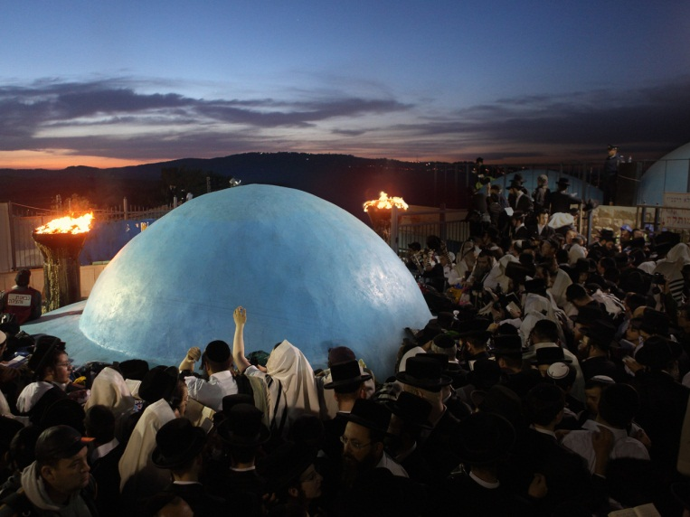


משטרת ישראל - אגף התנועה
מבצע מירון 2016
היערכות אגף התנועה
תדרוך כתבים – 09.05.2016
שירות בתנועה מציל חיים

Slide 2
כללי
אירוע ל"ג בעומר בקבר הרשב"י (רבי שמעון בר יוחאי) במירון יחול השנה ביום ד', 25.05.16 , י"ז באייר תשע"ו.
מדובר באירוע דתי הגדול מסוגו במדינת ישראל , אתר הרשב"י נחשב כאתר הדתי השני בארץ במספר המבקרים בו לאחר הכותל המערבי.
את קבר הרשב"י פוקדים במשך 4 ימים קרוב לחצי מיליון איש ע"פ ההערכות.
ע"פ האמונה , ל"ג בעומר הינו יום פטירתו של רשב"י ועל כן מקיימים הילולא לזכרו כמפיץ תורת הנסתר לעם ישראל.
שירות בתנועה מציל חיים

Slide 3
כיצד? ומי? מגיע למירון
תנועת הולכי רגל משער המושב לכיוון הקבר
תחבורה ציבורית
טרמינלים: 1,2,3,4,5
אוטובוסים פרטיים
עין הוזים, פרוד
כלי רכב פרטיים
חצור, כרמיאל , צבעון
שירות בתנועה מציל חיים

Slide 4
דרכי והסדרי הגעה להילולה
תינתן עדיפות בהיבטי התנועה לתחבורה ציבורית שבשליטה ופיקוח משרד התחבורה (אוטובוסים).
החוגגים יוסעו להילולה בהר מירון מערים בכל רחבי הארץ בתשלום, באמצעות קווים סדירים ע"ב התנהלות בשגרה ובנוסף ייקבעו ע"י חברות ההסעה נקודות איסוף נוספות בערים מרכזיות בהם ריבוי מבקשים להגיע להילולה (ירושלים, אשדוד וכו')
בימי ההילולה יתוגבר משמעותית מערך תחבורה ציבורית ויפתחו קווים נוספים מאתרים ברמה ארצית עפ"י בחינה וניתוח מוקדם של משרד התחבורה.
הורדה ואיסוף החוגגים המגיעים עם אוטובוסים של תחבורה ציבורית תתבצע בסמוך לאתר ההילולה בטרמינלים מוסדרים.
הטרמינלים והצירי הולכי הרגל המובילים אליהם יסומנו בצבע (תאורה ודגלים) התואם לצבע כרטיס נסיעה.
שירות בתנועה מציל חיים

Slide 5
דרכי והסדרי הגעה להילולה
אוטובוסים של חברות הסעה פרטיות יופנו לחניונים בעין הוזים ופרוד ,משם החוגגים יוסעו לאתר ההילולה באמצעות שאטלים ללא תשלום.
נכים, בעלי מוגבלות תנועה עם תוו עפ"י החוק, יורשו לחנות בחניונים בפרוד ובעין הוזים ויוסעו למושב מירון ללא תשלום.
לא תתאפשר הגעה בכלי רכב פרטיים ולא תתאפשר החניה בשטחים ובצדי הדרך בסביבה הקרובה והרחוקה של מושב מירון/ אתר ההילולה.
יבוצע וויסות ומיון התנועה בנקודות שליטה קרובות ורחוקות בצירים מרכזיים המובלים למושב מירון.
שירות בתנועה מציל חיים

Slide 6
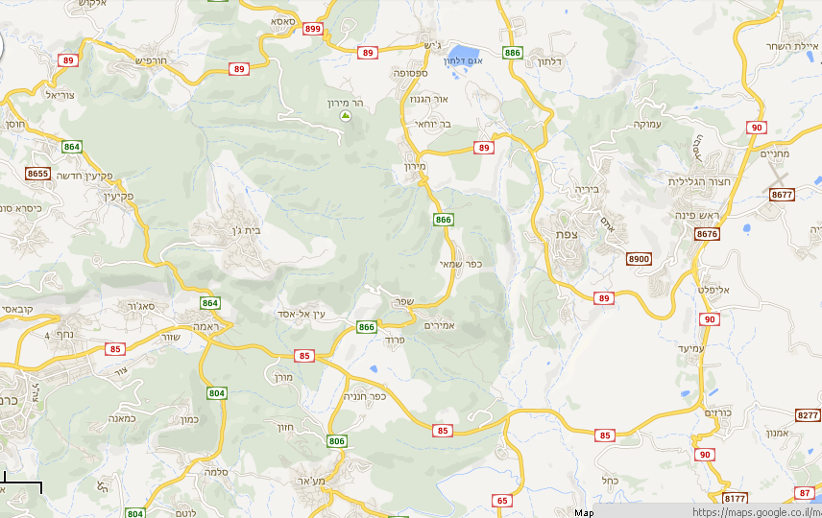
זירה מרכזית
צומת סאסא
נקודת הסטה
צומת חירם
נקודת הסטה
ג'יש
נקודת הסטה
צומת דלתון
נקודת הסטה
89
89
89
צבעון
חניון
פרטיות
ספסופה
חניון נכים וחירום
900
שוק חצור הגלילית
חניון
פרטיות
עין הוזים
חניון אוטובוסים
450
250
89
צומת עין זיתים
נקודת חסימה
מירון
מעגל
מרכזי
8600
צומת בירייה
נקודת הסטה
866
מח' אליפלט
נקודת הסטה
פילון
נק' וויסות אוטובוסים
כפר הילדים
כרמיאל
חניון
פרטיות
89
142
700
90
866
פרוד
חניון אוטובוסים
85
190
ראמה
נקודת וויסות
85
חנניה
נקודת הסטה
צומת עמיעד
נקודת וויסות
מקרא:
85
85
כמות פרטיות
---
מח' קדרים
נקודת וויסות
שילוט
90
כמות אוטובוסים
---
65

Slide 7
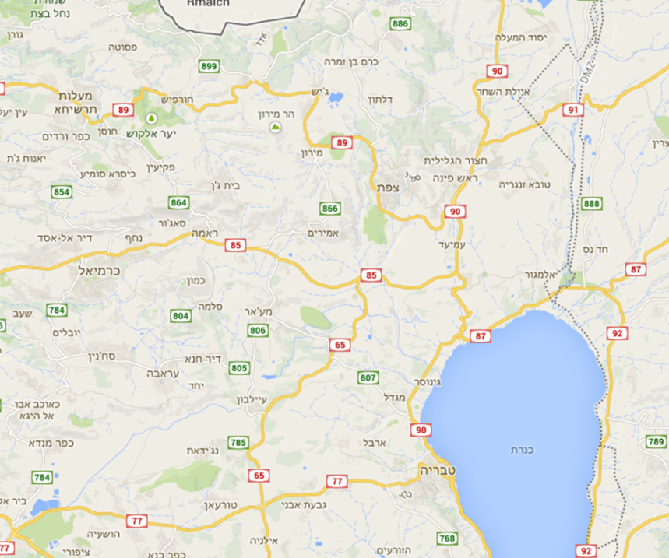
פריסת חסימות
פירוט צירים,
בהם לא תתאפשר תנועה של כ"ר פרטיים :
כביש 65
מצלמון לכיוון קדרים
עפ"י צורך
כביש 85
בין צומת ראמה לבין צומת עמיעד לשני הכיוונים
עפ"י צורך
כביש 866
מצומת חנניה לכיוון מירון.
כביש 89
מצומת חירם ועד מח' אליפלט לשני הכיוונים (דרך צ. ג'יש)
כביש 886
מצומת דלתון ועד
כיכר עין זיתים.
כביש 8900
מצומת יער בירייה ועד
כיכר עין זיתים.
יציאה מצפת לכביש 89.
כניסה / יציאה מצפת תתאפשר דרך כביש 8900 מכיוון ראש פינה בלבד
צ. צבעון
(כניסה לחניון)
צ. ג'יש
צ. דלתון
כיכר עין זיתים
צ. מירון
צ. בירייה
צ. כפר שמאי
כיכר צפת
מח' אליפלט
צ. ראמה
צ. חנניה
צ. עמיעד
מח' קדרים
צ. צלמון

Slide 8
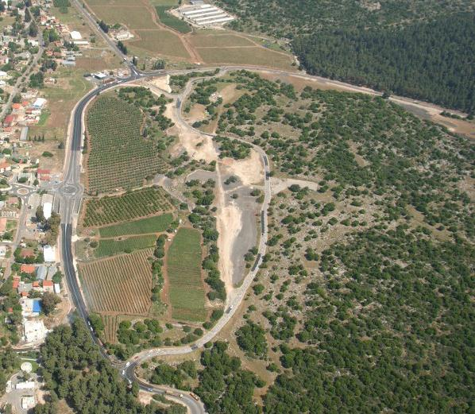
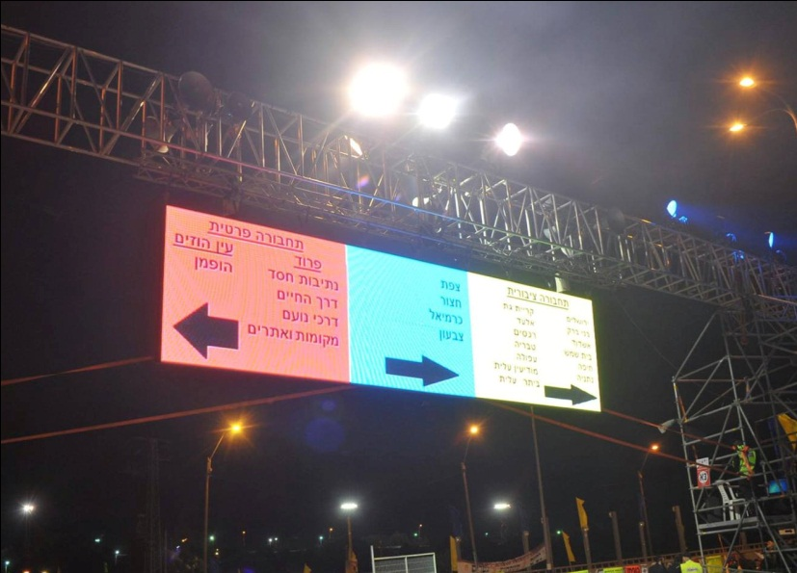
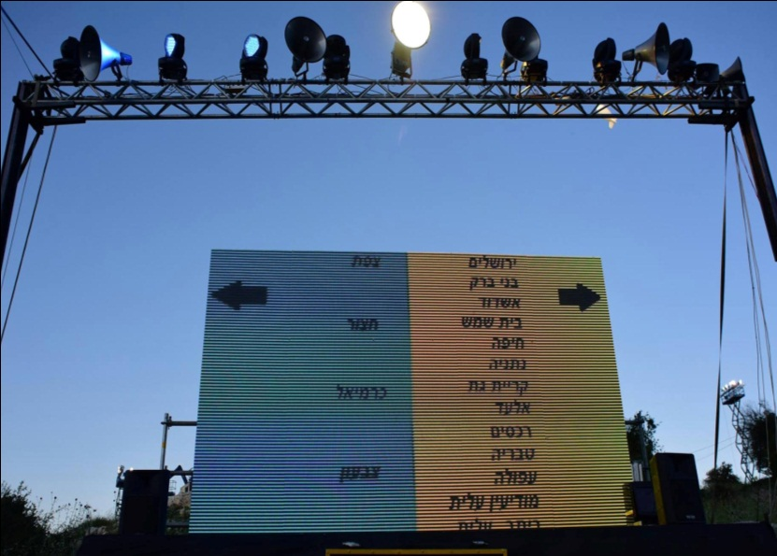
אופן הכוונת הציבור
כרטיס נסיעה צבוע ע"פ צבע הטרמינל.
דגלים ע"פ צבע לאורך המסלול
הארת צירים ושטחים בצבעים
שילוט אלקטרוני גדול ע"פ יעדים וצבעים.
כריזה חזקה 24 שעות כולל שפת יידיש.
דיילים של מש' תחבורה בנקודות החלטה
שאטלים לחניונים
עין הוזים
פרוד
ערים קרובות
ערים רחוקות
ערים רחוקות

Slide 9
השיטה
הגעה
מעגל מערבי 3
(הורדה ואיסוף)
ח' עין הוזים
ח' פרוד
צבעון
קווים סדירים
מעגל מזרחי 2
(איסוף)
פיזור לערים קרובות
פיזור
ח' עין הוזים
הופמן
חברות לא מאוגדות
צפת
קווים סדירים
מעגל מזרחי 1
(איסוף)
פיזור לערים רחוקות
חצור
קווים סדירים
ח' פרוד
דרך החיים
נתיבות חסד
מקומות ואתרים
דרכי נועם
פיזור
מעגל מערבי 4
(הורדה)
ערים רחוקות
ערים קרובות
כרמיאל
קווים סדירים
ערים רחוקות
קווים סדירים

Slide 10
יתרונות התוכנית התנועתית
שיפור משמעותי של שירות לציבור.
הגברת הבטיחות של החוגגים (נסיעה בתחבורה ציבורית מפוקחת).
"פיזור סיכונים" בעת עומס קהל בשעות השיא.
הכוונה ברורה ואפקטיבית של קהל מבקרים לתחנות איסוף/ טרמינלים
שמירה על עיקרון ההפרדה בין הולכי הרגל לבין תנועת כלי הרכב בחניונים ובצירים.
יכולת לסייע למחוז הצפוני בנושא שליטה על כמות קהל מבקרים באתר קבר הרשב"י.
שירות בתנועה מציל חיים

Slide 11
דגשים לציבור החוגגים
יש להעדיף השימוש בתחבורה ציבורית.
החוגגים, שבסמוך למקום מגוריהם אין קווי תחבורה סדירים לכיוון מושב מירון מתבקשים להיערך מבעוד מועד ליציאה מישובים ונקודות איסוף בערים וישובים סמוכים.
לא תתאפשר הגעה לאתר ההילולה ובסמוך לו בכלי רכב פרטיים.
לא תתאפשר החניה של כלי רכב פרטיים בשטחים ובצדי הדרך בסביבה הקרובה והרחוקה של אתר ההילולה / מושב מירון. רכב שיחנה בניגוד להוראות יגרר ובעליו יישא בעלויות הגרירה.
יש לשים לב לשלטי הכוונה והוראה בצדי הדרכים.
ביציאה מאתר קבר הרשב"י וע"מ לאתר תחנת אוטובוס רצויה לצורך חזרה למקום המוצע, יש ללכת בעקבות הצבע (תאורה ודגלים) התואם לצבע כרטיס נסיעה.
יש להישמע באופן מוחלט להוראות השוטרים והסדרנים.
מומלץ להיות קשובים לאמצעי התקשורת.
שירות בתנועה מציל חיים

